Slide 1

TOMATO
2:00 PM
100%
TEAM TOMATO
천연가스 수요예측 모델 개발
향후 14년의 도시가스 수요 예측
이재훈, 신민수, 송인욱, 임재원

Slide 2
TOMATO
2:00 PM
100%
목 차
1. Feature 선정
2. 모델 (1) : Prophet
3. 모델 (2) : LSTM
4. 향후 활용 방안

Slide 3
TOMATO
2:00 PM
100%
Feature 선정

Slide 4
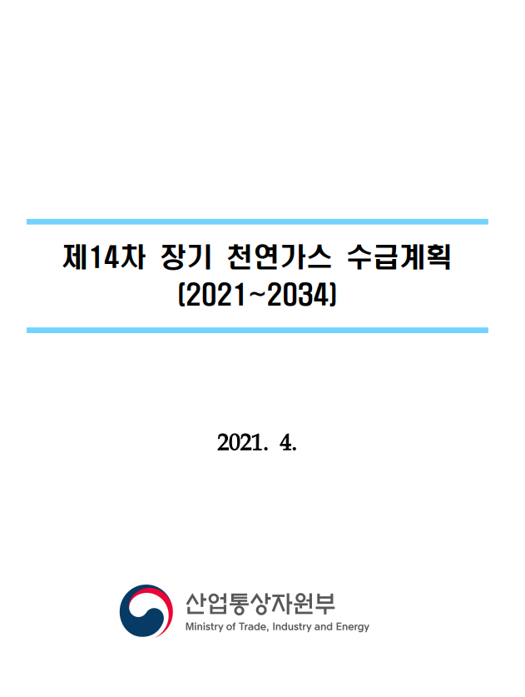
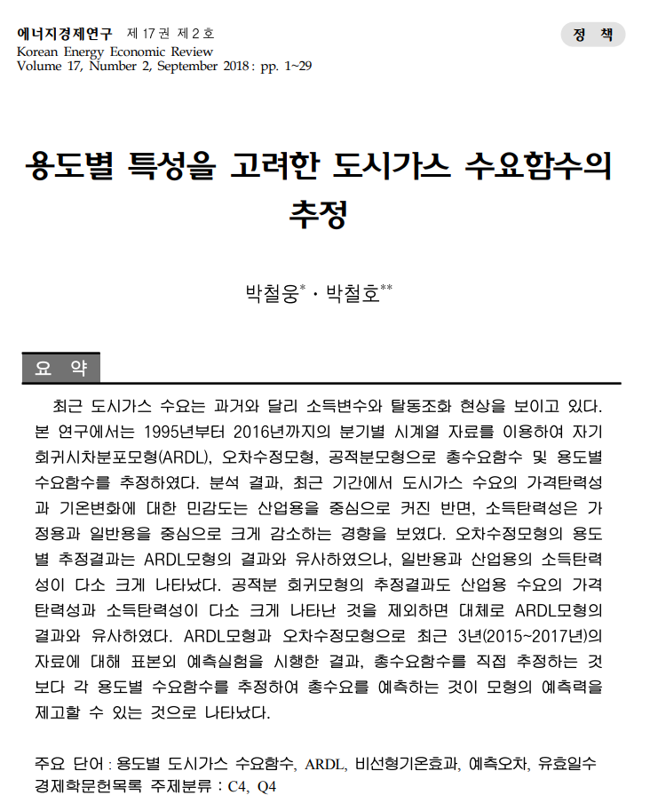
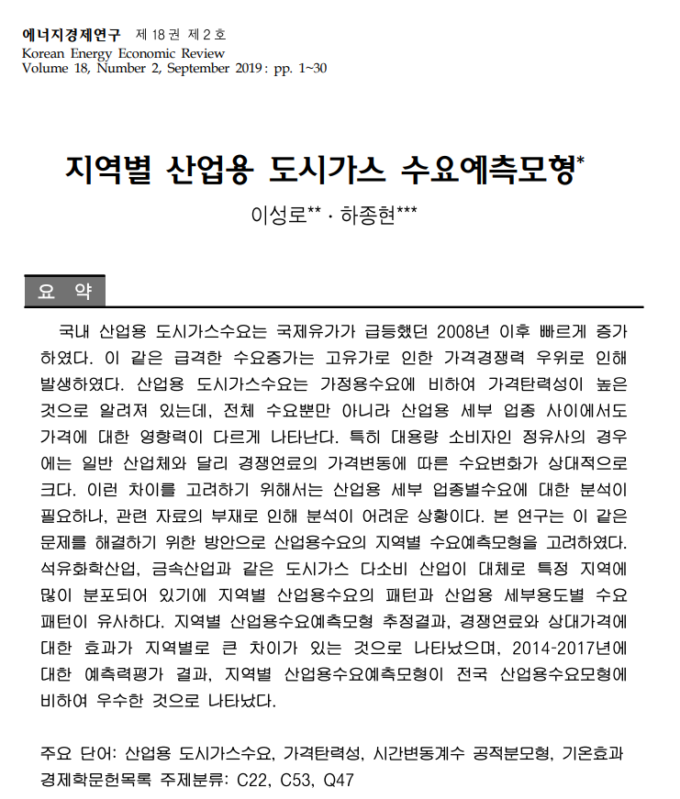
TOMATO
2:00 PM
100%
참고 자료

Slide 5


TOMATO
2:00 PM
100%
민간 수요 / 산업 수요 구분 이유
한 번 정해지면 변화가 적음
대체재의 가격 변동에
따른 변화가 큼
한 번 설치된 난방 시설을
변경하는게 어려움
하이브리드 난방 시설 사용
민간의 경우 난방이 필수재적 성격을 띔
근무 시간에 난방 사용이 집중

Slide 6
TOMATO
2:00 PM
100%
민간 / 산업 수요 Feature
TCL
기온효과
기온효과
화력 발전량
가스 발전량
화력 발전량
가스 발전량
전력사용량 계
공공 전력사용량
민간용 전력사용량
공공 전력사용량
제조업 전력사용량
유가
산업용 전력사용량
QVA

Slide 7
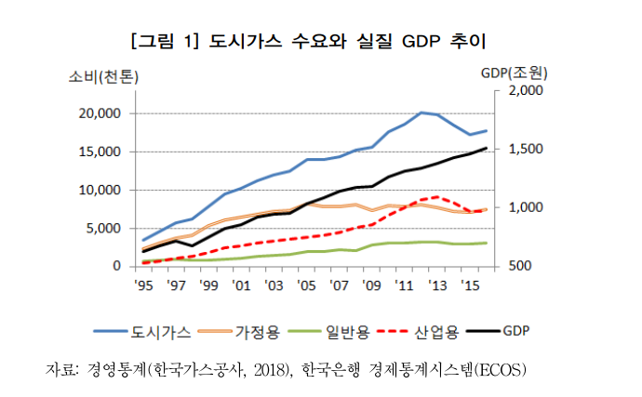
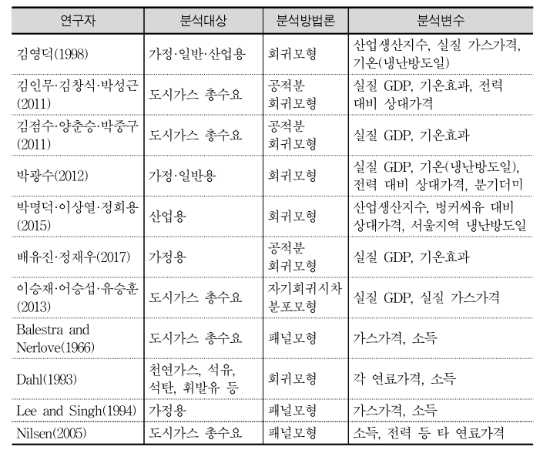
TOMATO
2:00 PM
100%
민간 수요 Feature
GDP 등 기존 변수들의 한계
Notes:
1) 과거와 달리 도시가스 수요가 소득변수와 상관관계가 떨어지고 있음
2) 2014년 이후 도시가스 보급이 둔화되면서 수요가 정체되는 현상이 발생하고 있음
3) 가정용 도시가스의 경우 생활에서 사용되는 난방, 즉 필수재 성향으로 가격과 상관관계도 낮음
* 이러한 결과는 국내뿐만 아니라 해외의 다양한 연구사례에서도 동일하게 나타나고 있음
=> 가정용 도시가스를 추측할 수 있을 새로운 피처가 필요함
=> 가정용 도시가스의 수요량에 가장 영향을 미치는 온도에 대한 새로운 피처 추가

Slide 8
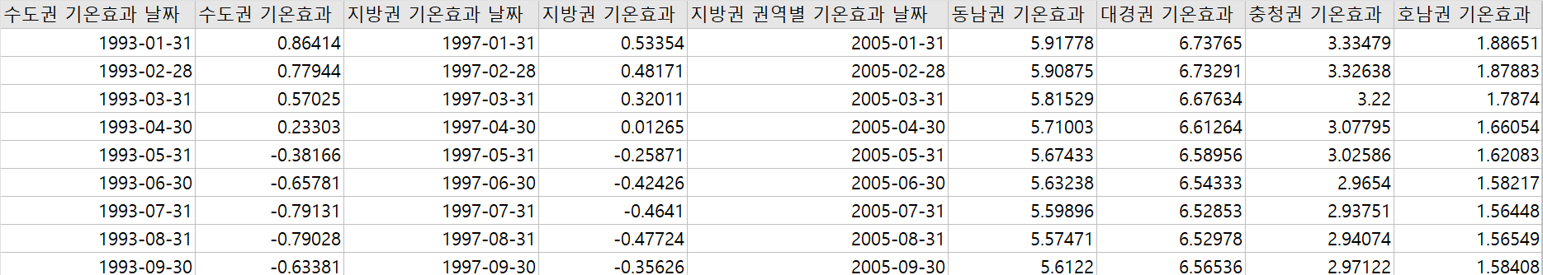
TOMATO
2:00 PM
100%
민간 수요 Feature
기온효과
기온효과(Temperature effect) :
해당 기온에서 발생하는 도시가스 수요를 예측하기 위한 변수로,
기온반응함수와 기온효과의 곱을 기온에 대해서 적분하여 생성한다.

Slide 9
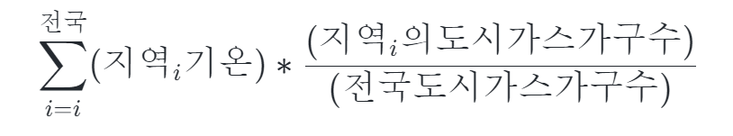
TOMATO
2:00 PM
100%
민간 수요 Feature
(2) TCL
TCL(Temperature correlation LPG) :
안정화된 민간 도시가스 보급률에 따른 파생 변수로,
전국 지역별 기온과 도시가스 가구 수의 비중을 합쳐서 생성한다.
Notes:
- 무엇?
TCL(temperature correlation LGP)
해당 지역 기온 * 해당 지역의 도시가스 가구 비중 / 전국 도시가스 가구 비중
의 전국 합을 최저 / 최고 / 평균 온도로 나누어 계산
- 어떻게?
기상청[기상관측통계]) 전국 평균/최저/최고 기온에 대한 온도 데이터
국토교통부 [아파트주거환경통계]) 전국 시도별 가스보일러 호수 데이터
활용

Slide 10
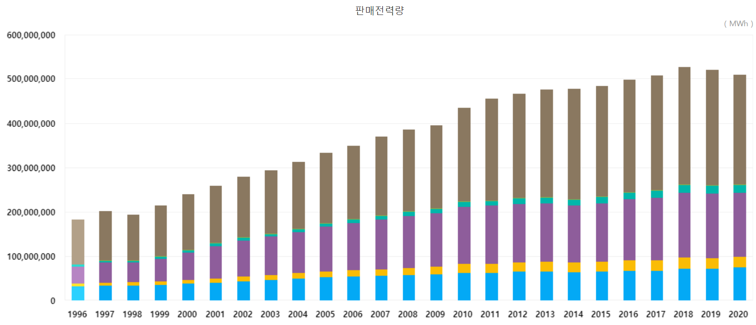
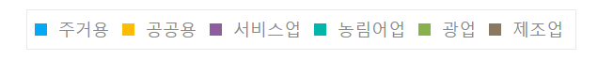
TOMATO
2:00 PM
100%
산업 수요 Feature
발전 전력량 추이

Slide 11
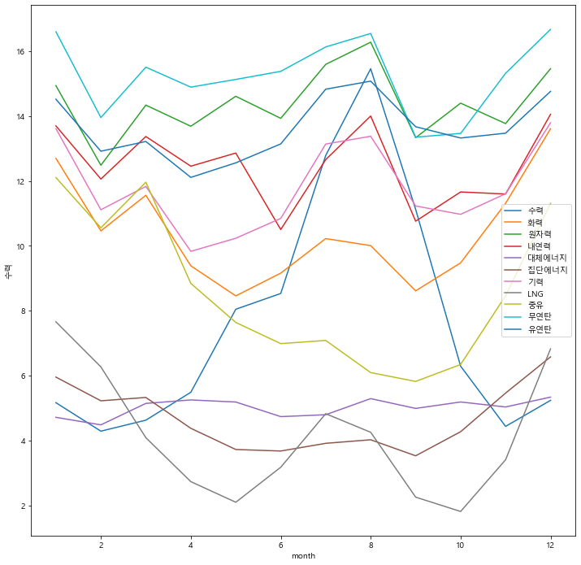
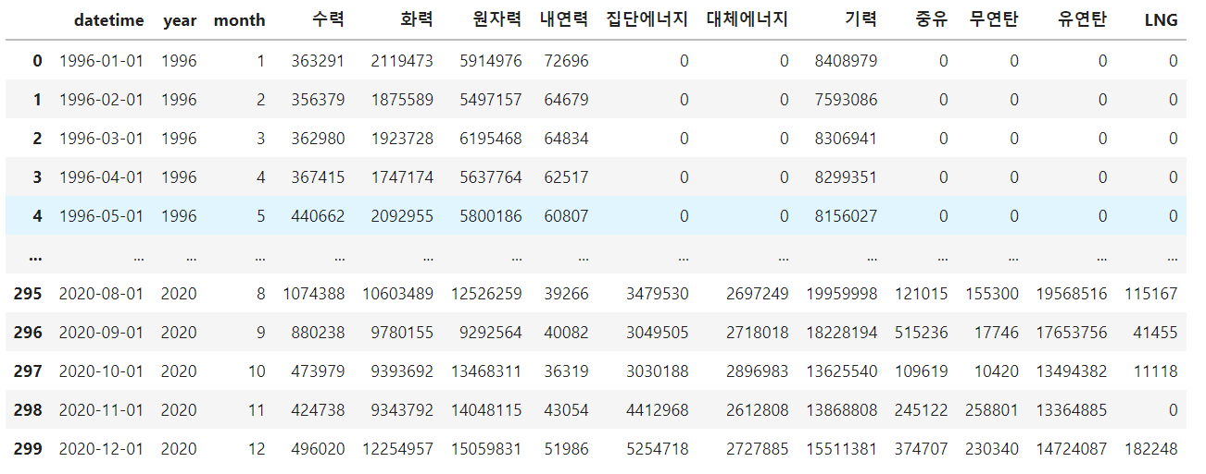
TOMATO
2:00 PM
100%
산업 수요 Feature
(2) 용도별 판매 전력량 추이

Slide 12
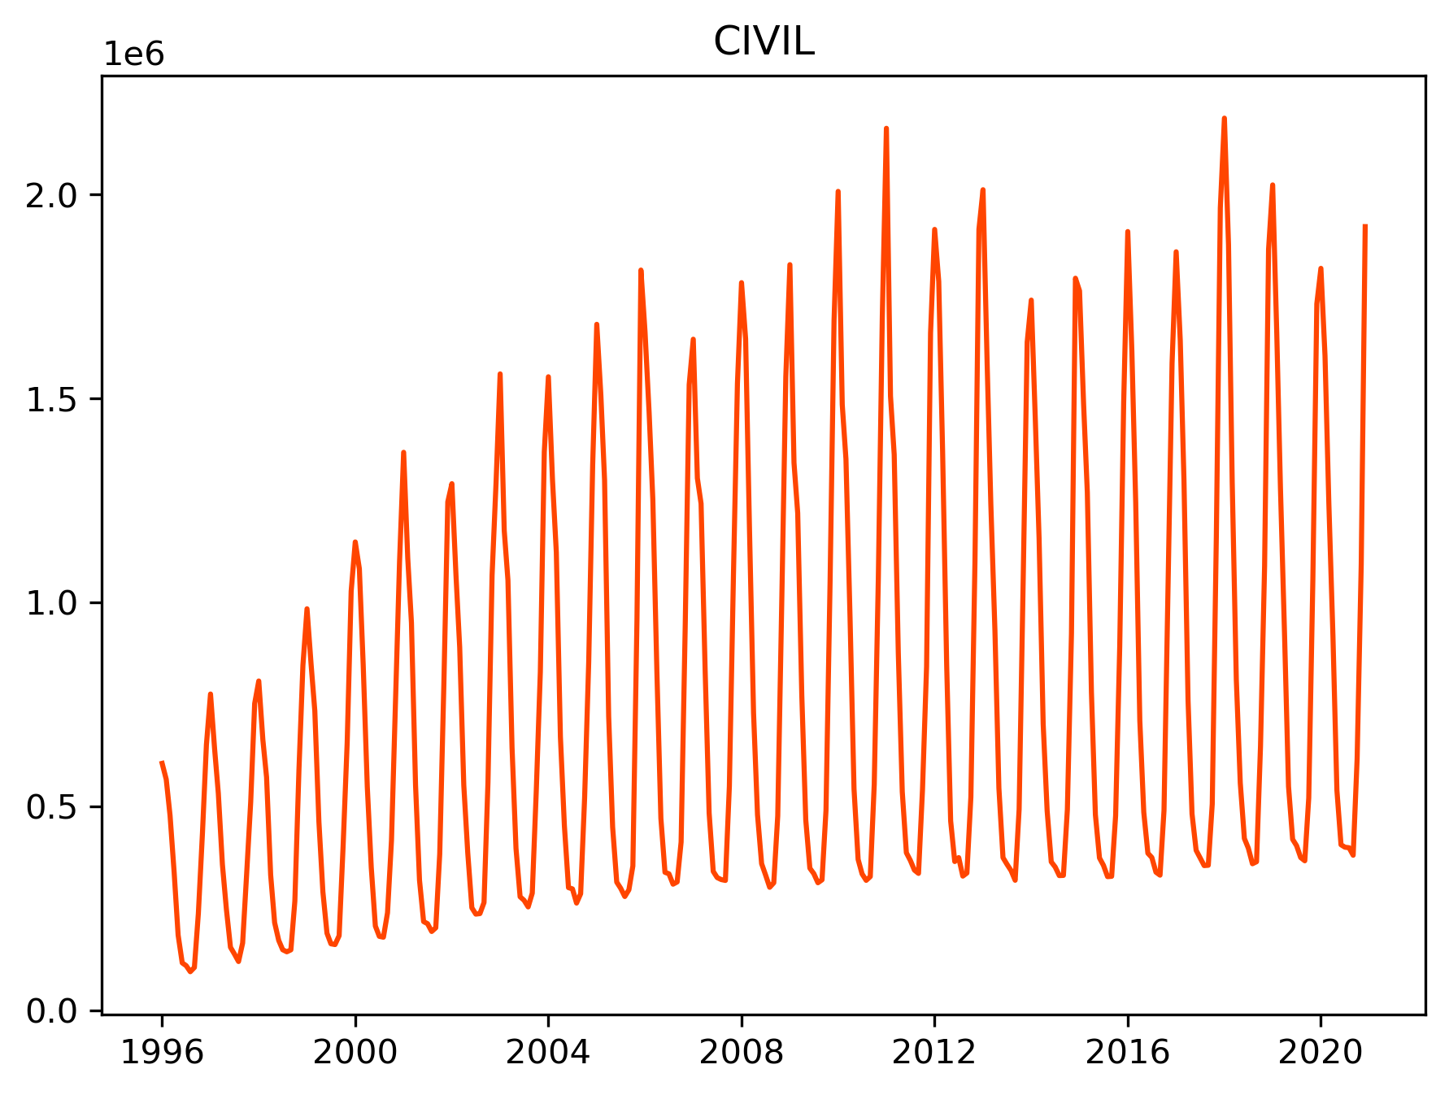
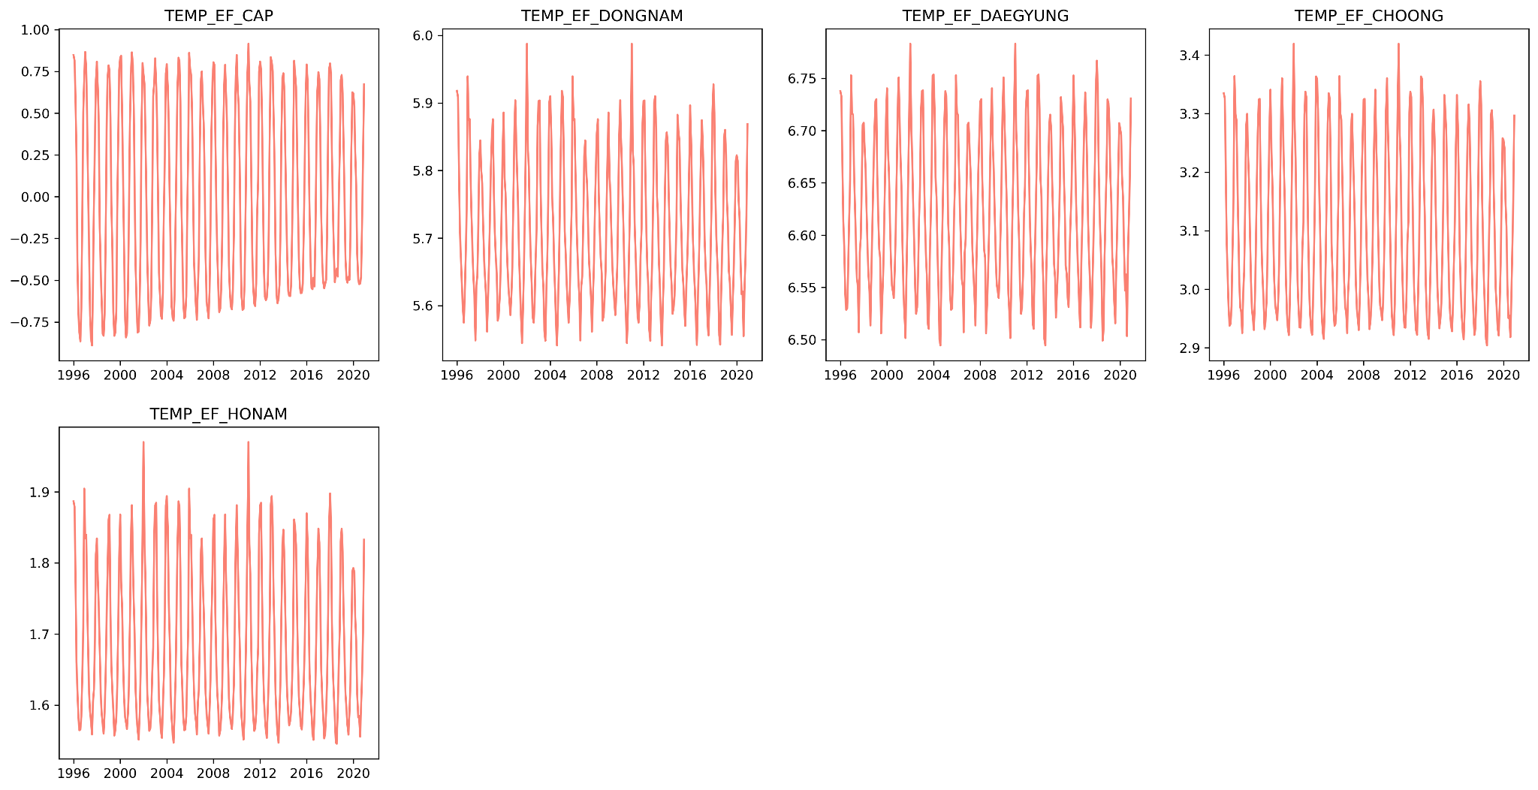
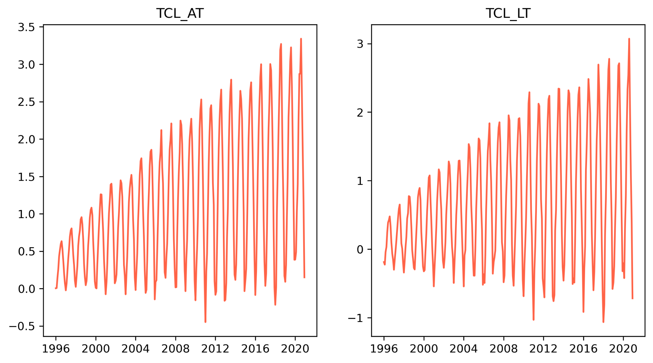
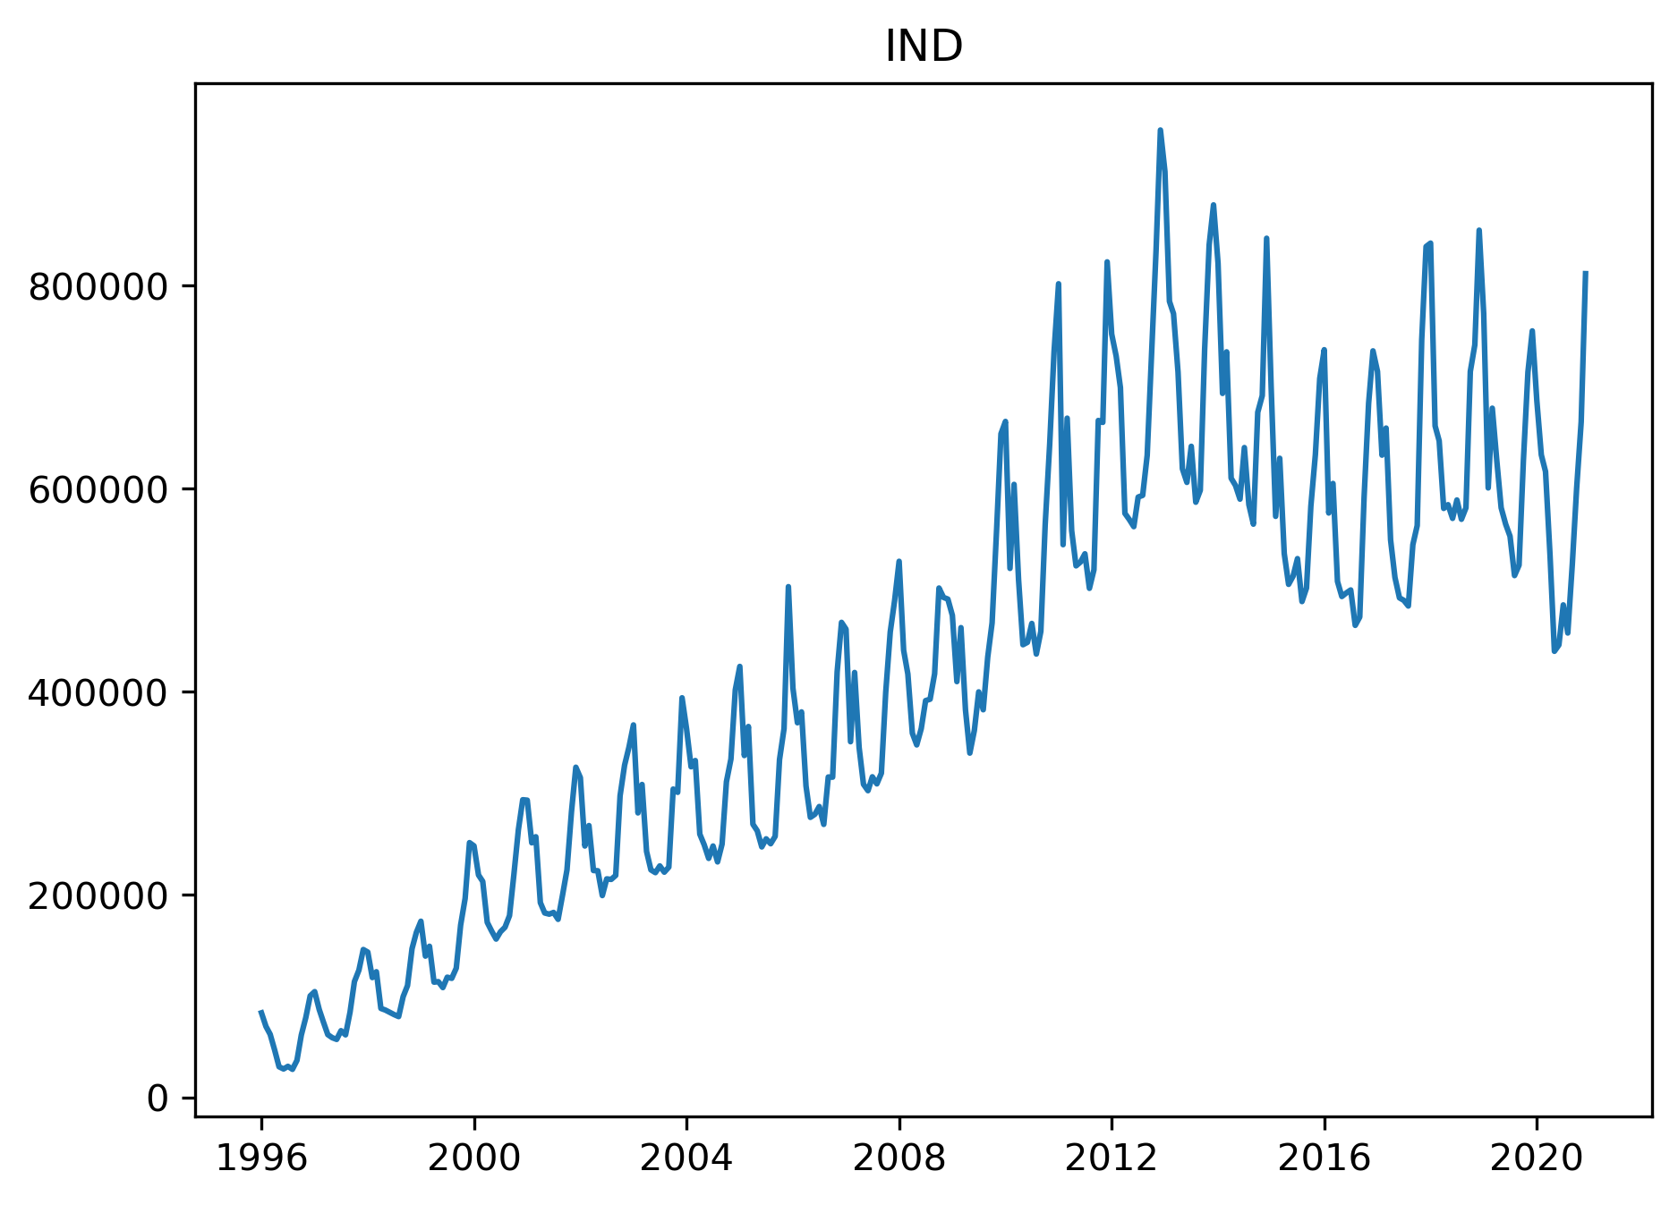
TOMATO
2:00 PM
100%
Feature 비교

Slide 13
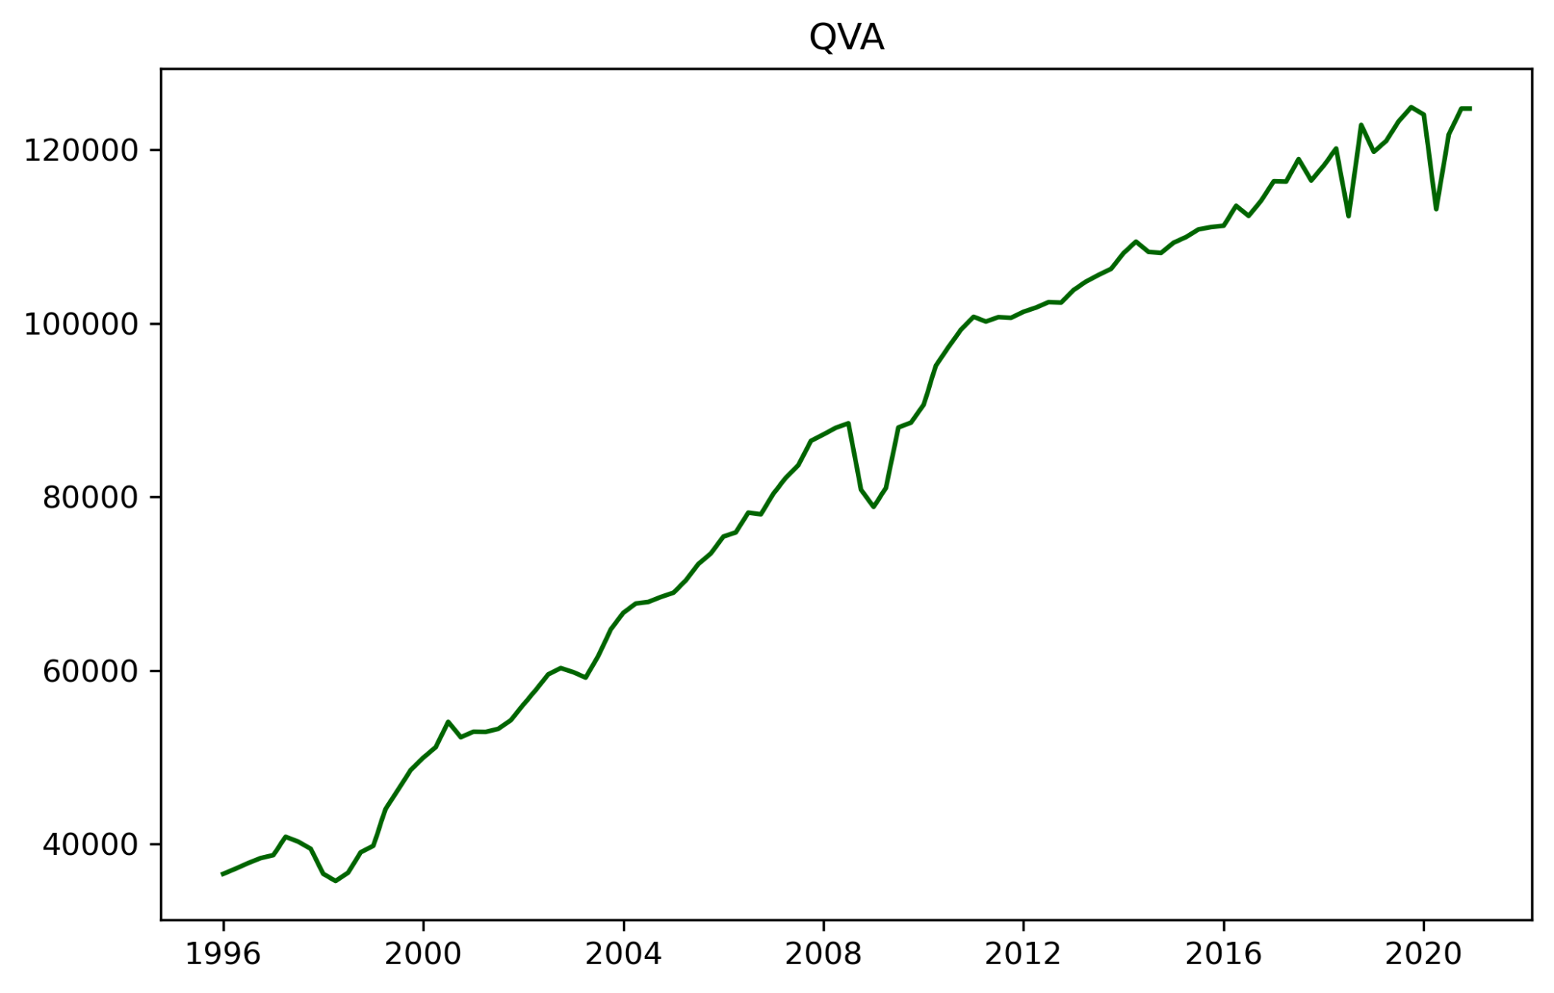
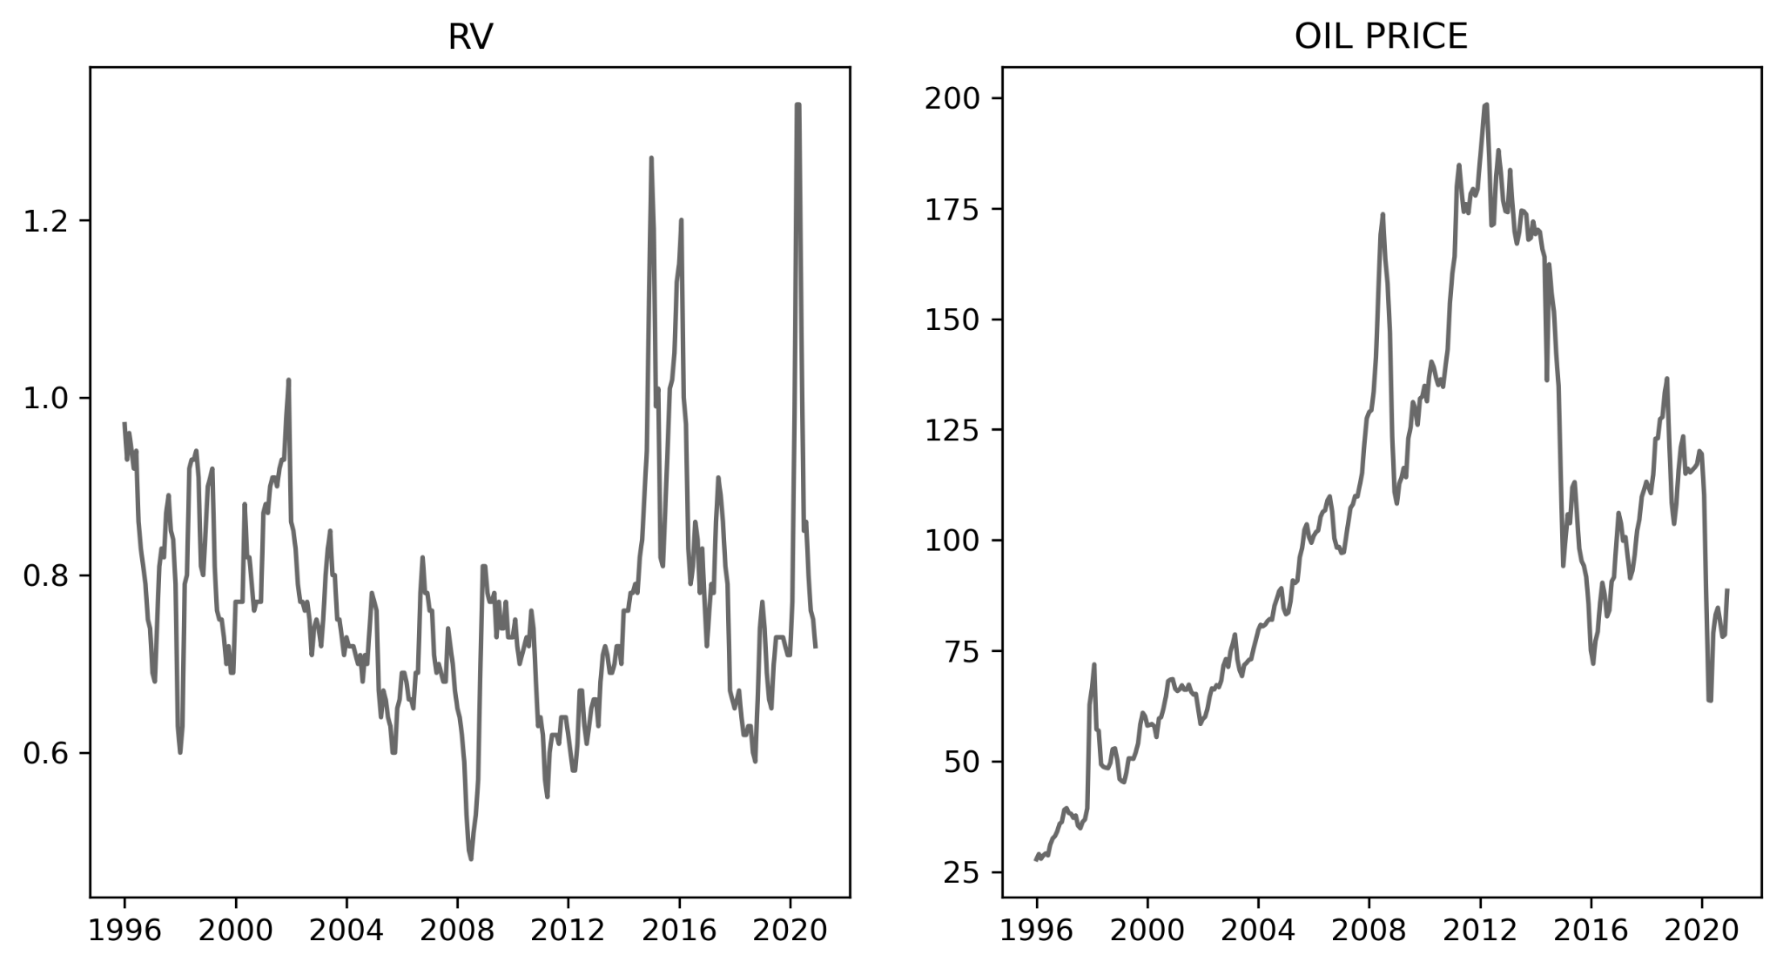
TOMATO
2:00 PM
100%
Feature 비교

Slide 14
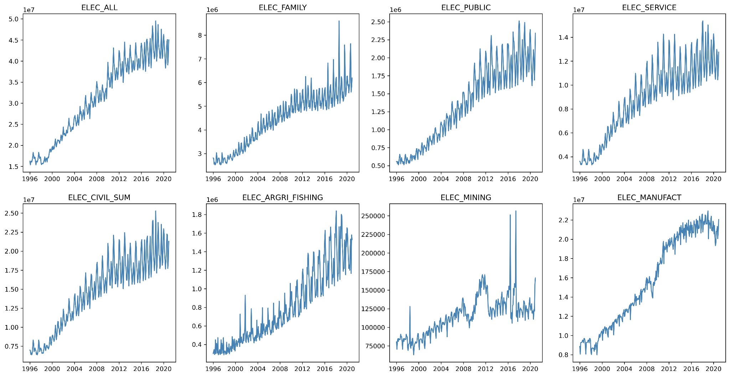
TOMATO
2:00 PM
100%
Feature 비교

Slide 15
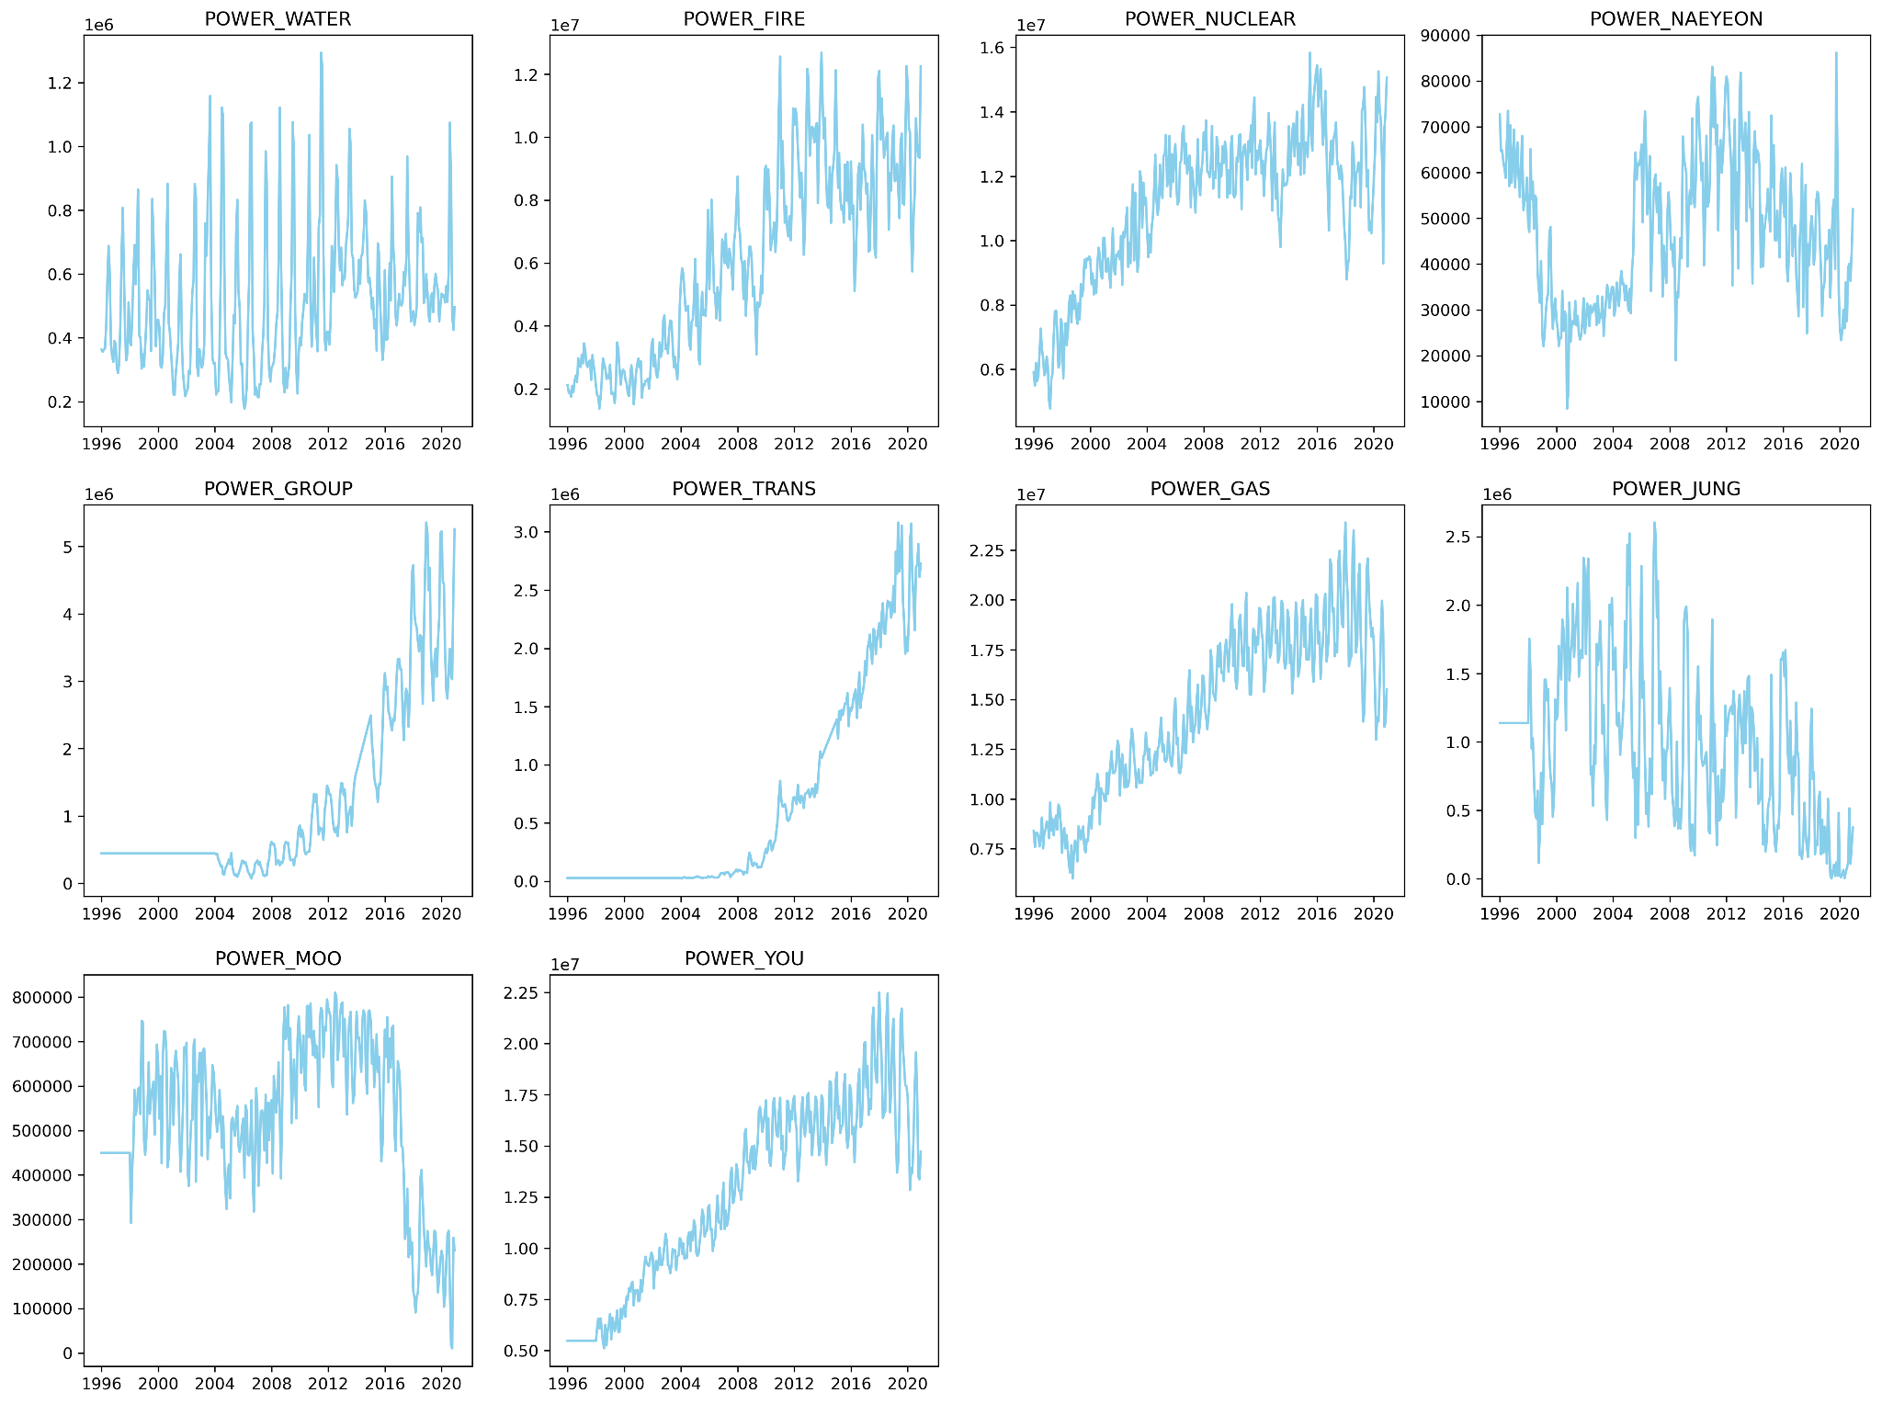
TOMATO
2:00 PM
100%
Feature 비교

Slide 16
TOMATO
2:00 PM
100%
2. 모델 (1) : Prophet

Slide 17
TOMATO
2:00 PM
100%
Feature 예측의 필요성
1996
2020
2021
2034
25년간의 데이터를 활용하여 14년 미래를 예측해야함
시계열 예측 활용 시 추세, 계절성, 이동평균에 의존
도메인 지식을 활용한 미래 Feature 예측 후 딥러닝 사용

Slide 18
TOMATO
2:00 PM
100%
Feature 예측의 필요성
Prophet
LSTM
Prophet 모델을 활용한 미래 Feature 예측
LSTM 모델을 활용한 도시가스 수요 예측

Slide 19

TOMATO
2:00 PM
100%
미래 Feature 예측 모델
Prophet
: Automatic Forecasting Procedure
페이스북에서 만든 시계열 예측 라이브러리로, 통계적 지식이 없어도 활용이 쉽다.
또한 도메인 지식을 활용하여 파라미터 조절을 통해 예측을 조절 할 수 있다.

Slide 20
TOMATO
2:00 PM
100%
Prophet 모델의 주요 구성요소
y(t) = g(t) + s(t) + h(t) + ϵi
g(t) 트렌드 : 주기적이지 않은 변화, 선형 혹은 Logistic 곡선으로 이루어져 있음
s(t) 계절성 : Seasonality 즉, weekly, yearly 등 주기적으로 나타나는 패턴
h(t) 휴일효과 : Holiday 즉, 휴일과 같이 불규칙한 이벤트
ϵi : 정규분포를 가정한 오차

Slide 21
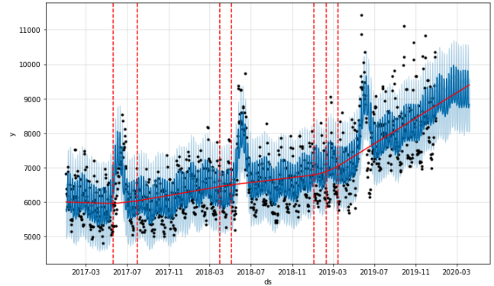
TOMATO
2:00 PM
100%
Prophet 모델 사용 파라미터
Changepoint
interval_width
"changepoint_prior_scale" : trend(changepoint)의 유연성
"changepoint_range" : trend 설정 가능 범위
"seasonality_prior_scale" : 계절성 반영 강도
"weekly_seasonality" : 주 계절성
"yearly_seasonality" : 연 계절성
"seasonality_mode" : additive / multiplicative
"holidays_prior_scale" : 휴일효과 반영 강도
"interval_width" : yhat 불확실성의 범위

Slide 22
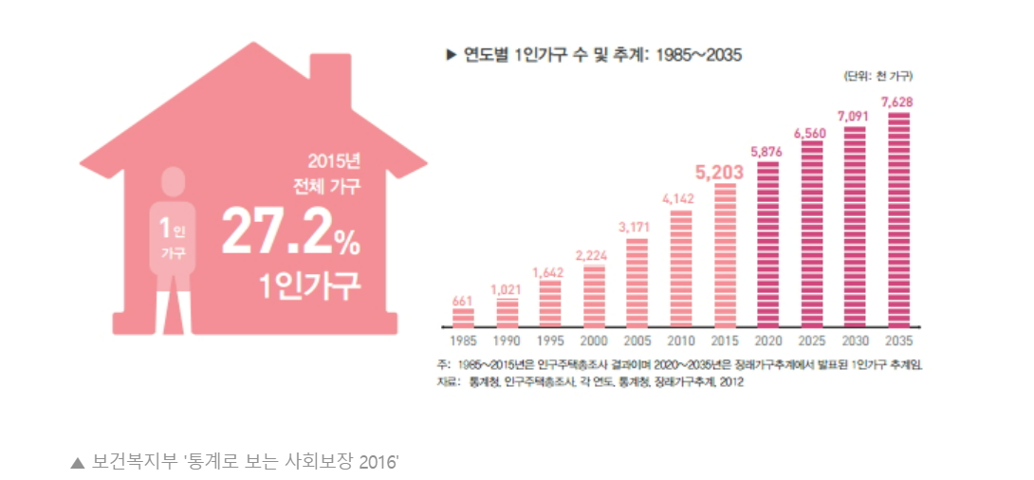
TOMATO
2:00 PM
100%
민간 수요 Feature 예측 방향성
자료 출처 :https://www.dailypop.kr/news/articleView.html?idxno=23182
Notes:
민간 수요의 경우 이미 보급이 대중화 되어 있어서 크게 증가하거나 그러지는 않지만 1인가구가 꾸준히 증가한다는 보건복지부의 예측에 따라 영향을 받아 증가한다고 가정했다.

Slide 23
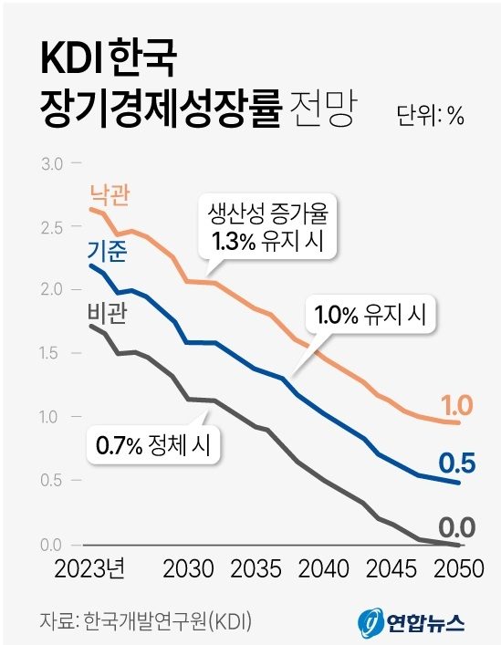
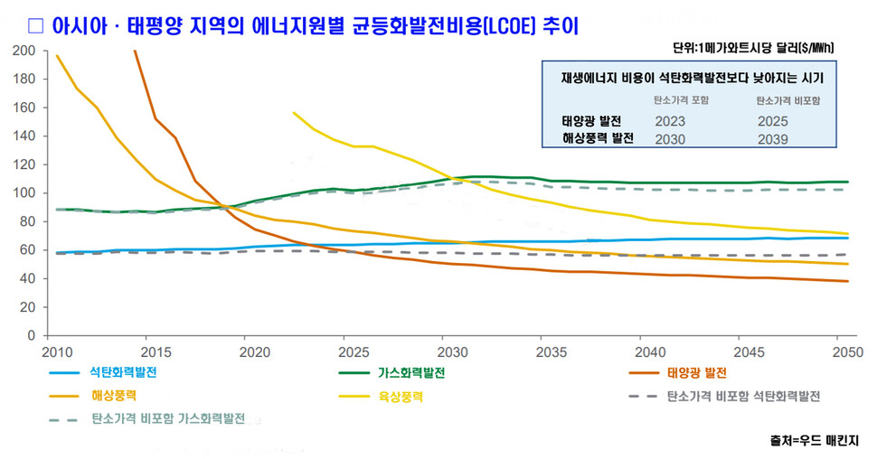
TOMATO
2:00 PM
100%
산업 수요 Feature 예측 방향성
자료 출처 :https://www.seoul.co.kr/news/newsView.php?id=20221108500216
자료 출처 :https://www.hani.co.kr/arti/science/science_general/971987.html

Slide 24
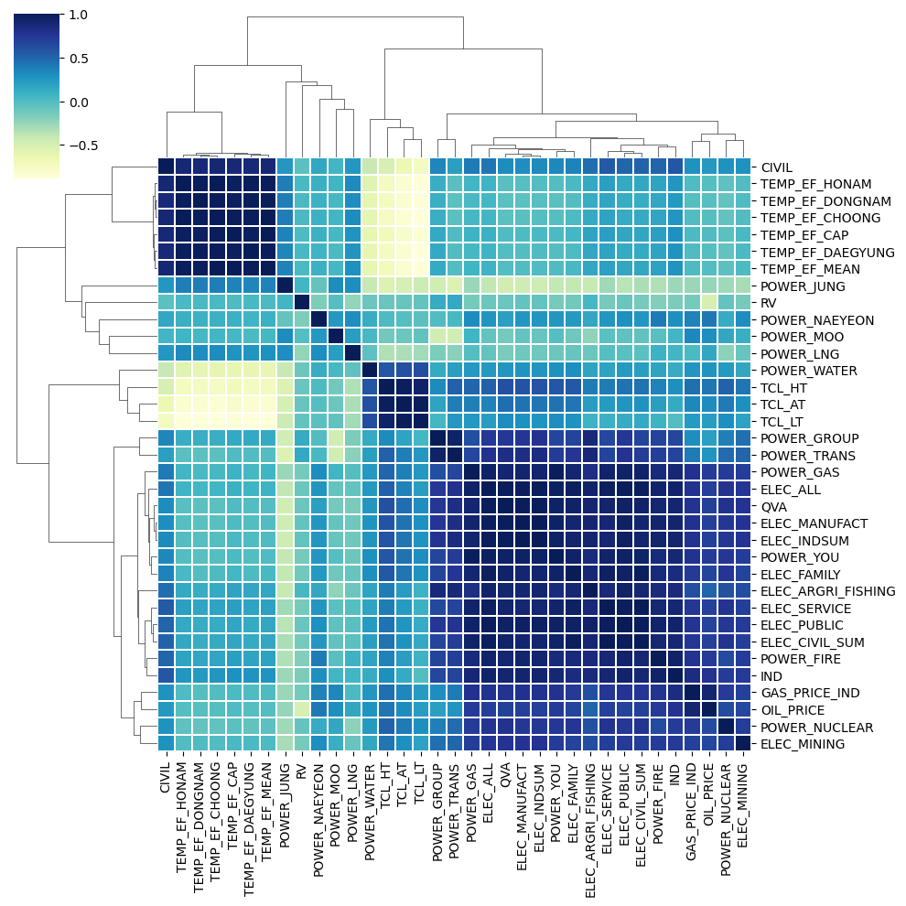
TOMATO
2:00 PM
100%
Feature 선정 근거
[ 산업용 ]
MEAN_TEMP_EF
: 0.276981
POWER_FIRE
: 0.930535
POWER_GAS
: 0.888670
ELEC_ALL
: 0.924607
ELEC_PUBLIC
: 0.924640
ELEC_MANUFACT
: 0.914618
ELEC_INDSUM
: 0.916622
[ 민수용 ]
LT
: -0.740967
CAP_TEMP_EF
: 0.877406
POWER_FIRE
: 0.494229
POWER_GAS
: 0.389385
ELEC_PUBLIC
: 0.493577
ELEC_CIVIL_SUM
: 0.503671
OIL_PRICE
: 0.246144

Slide 25
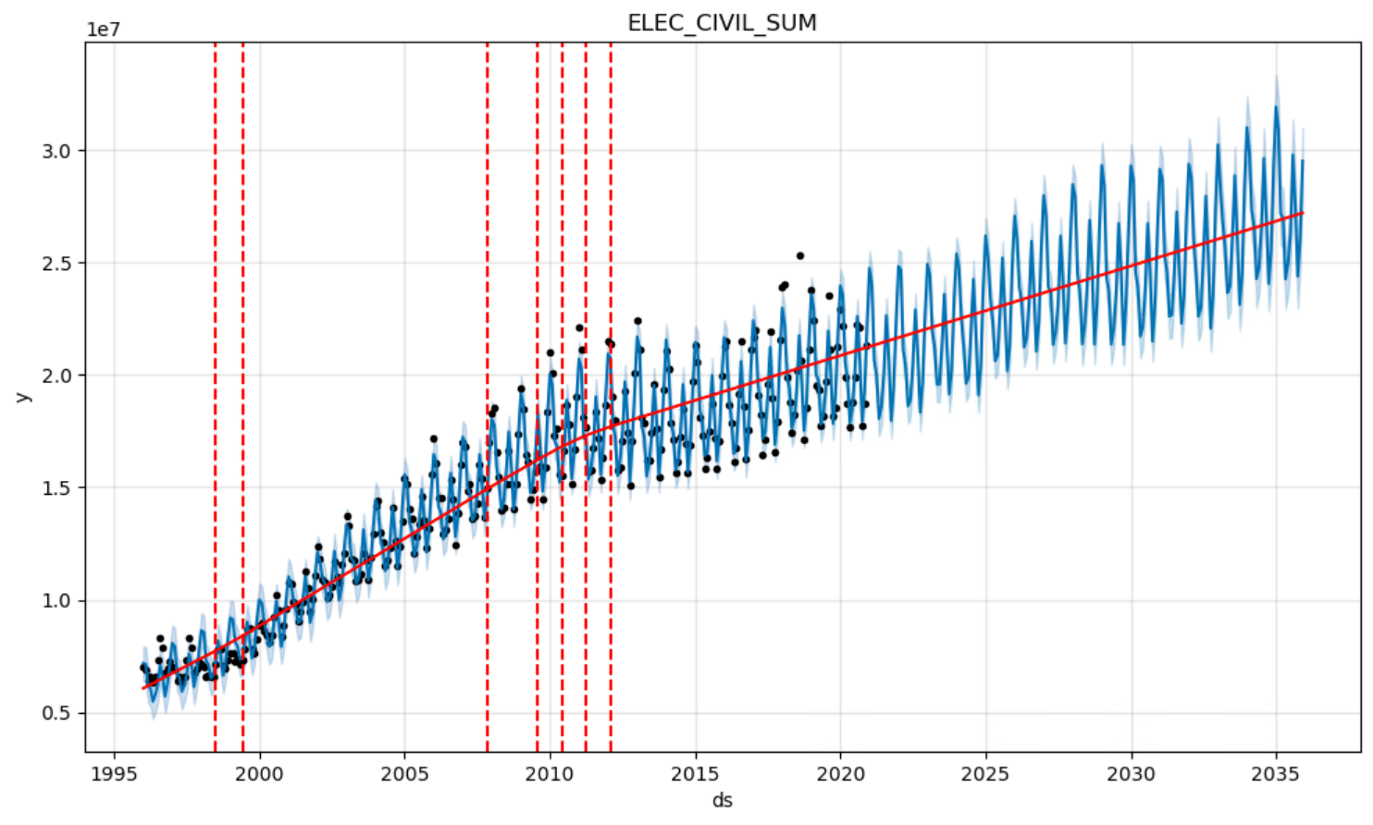
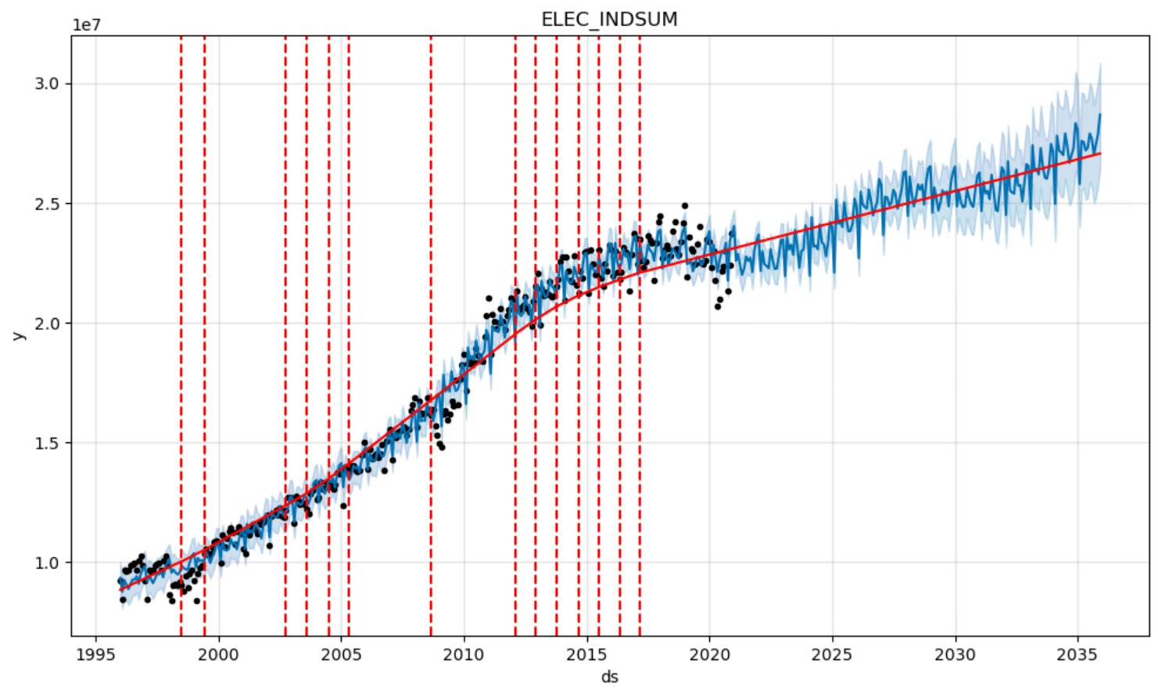
TOMATO
2:00 PM
100%
Feature 미래 예측 결과
< 민수용 전력소모량 >
< 산업용 전력소모량 >

Slide 26
TOMATO
2:00 PM
100%
3. 모델 (2) : LSTM

Slide 27
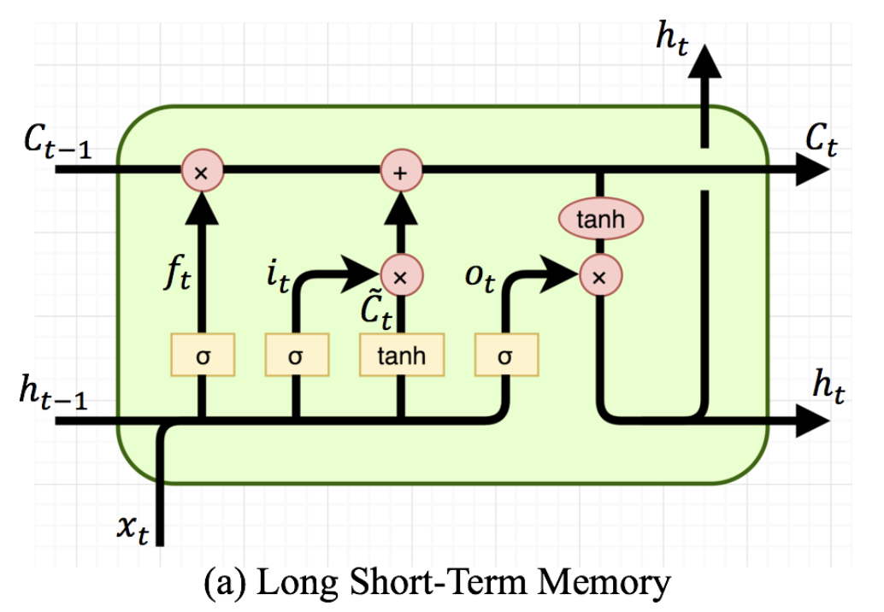
TOMATO
2:00 PM
100%
최종 천연가스 수요 예측 모델
LSTM
: Long Short-Term Memory
LSTM은 RNN의 한 종류로, 긴 의존 기간을 필요로 하는 학습을 수행할 수 있다.
기존 RNN의 역전파시 그래디언트가 점차 줄어 학습능력이 크게 저하되는 문제를 극복하기 위해 고안되었다.

Slide 28
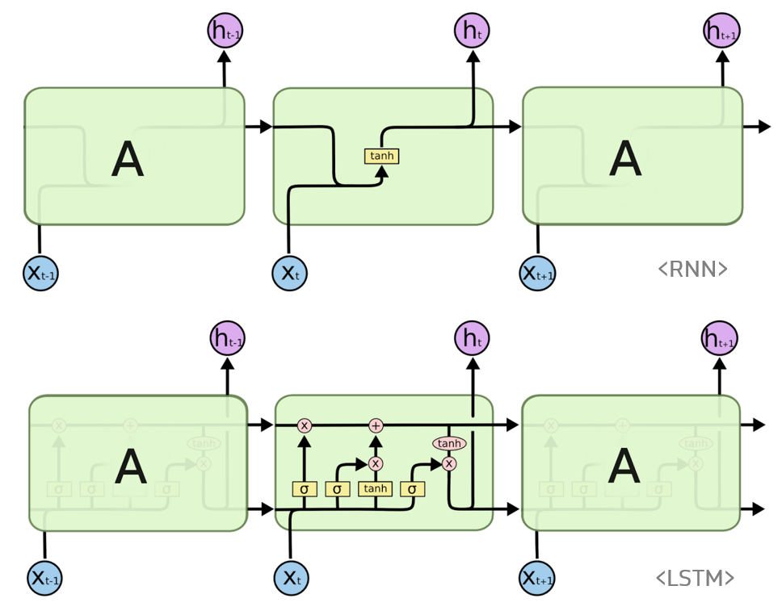
TOMATO
2:00 PM
100%
LSTM 기본 구조
LSTM은 RNN의 은닉층에 Cell-State를 추가한 구조이다.
RNN은 타임스텝이 진행될 때 한 셀에서 다음 셀로 전달되는 정보의 수가 1개 즉, 단기 기억 뿐이다.
반면, LSTM은 장기, 단기 기억의 정보가 모두 전달된다.
이로써 시계열 데이터과 같은 순차 데이터를 처리할 때 입력의 길이가 길어져도 이전 정보를 더 오래 기억할수 있으므로 RNN보다 장기 시계열 예측 성능이 더 좋다.
< RNN >
< LSTM >

Slide 29
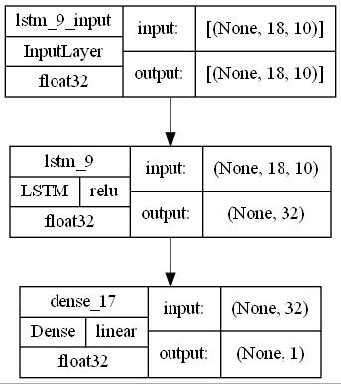
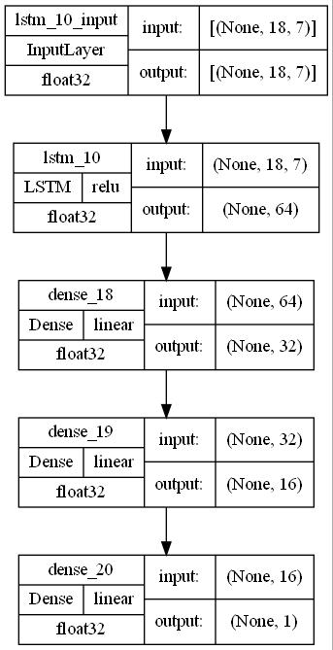
TOMATO
2:00 PM
100%
커스텀 LSTM 모델 구조 및 학습 파라미터
< 민수용 >
< 산업용 >
WINDOW_SIZE=18
loss='mape'
optimizer='adam'
activation='relu'
epochs=120
batch_size=16
WINDOW_SIZE=18
loss='mape'
optimizer='adam'
activation='relu'
epochs=120
batch_size=16

Slide 30
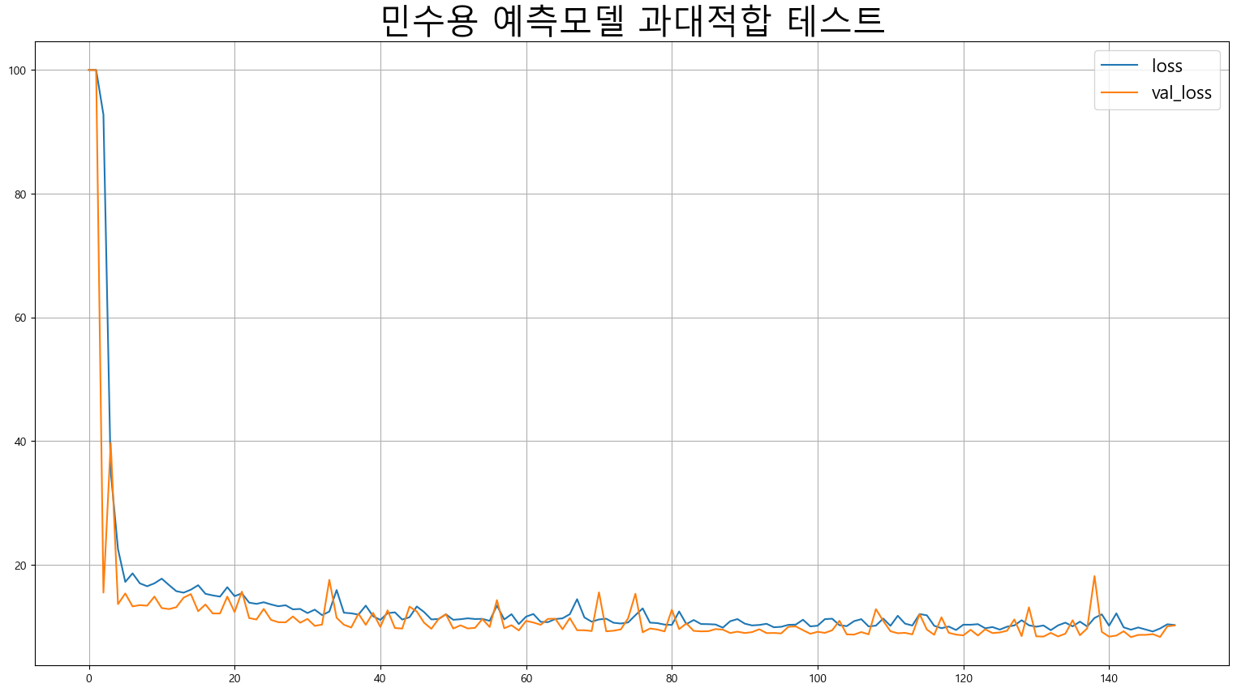
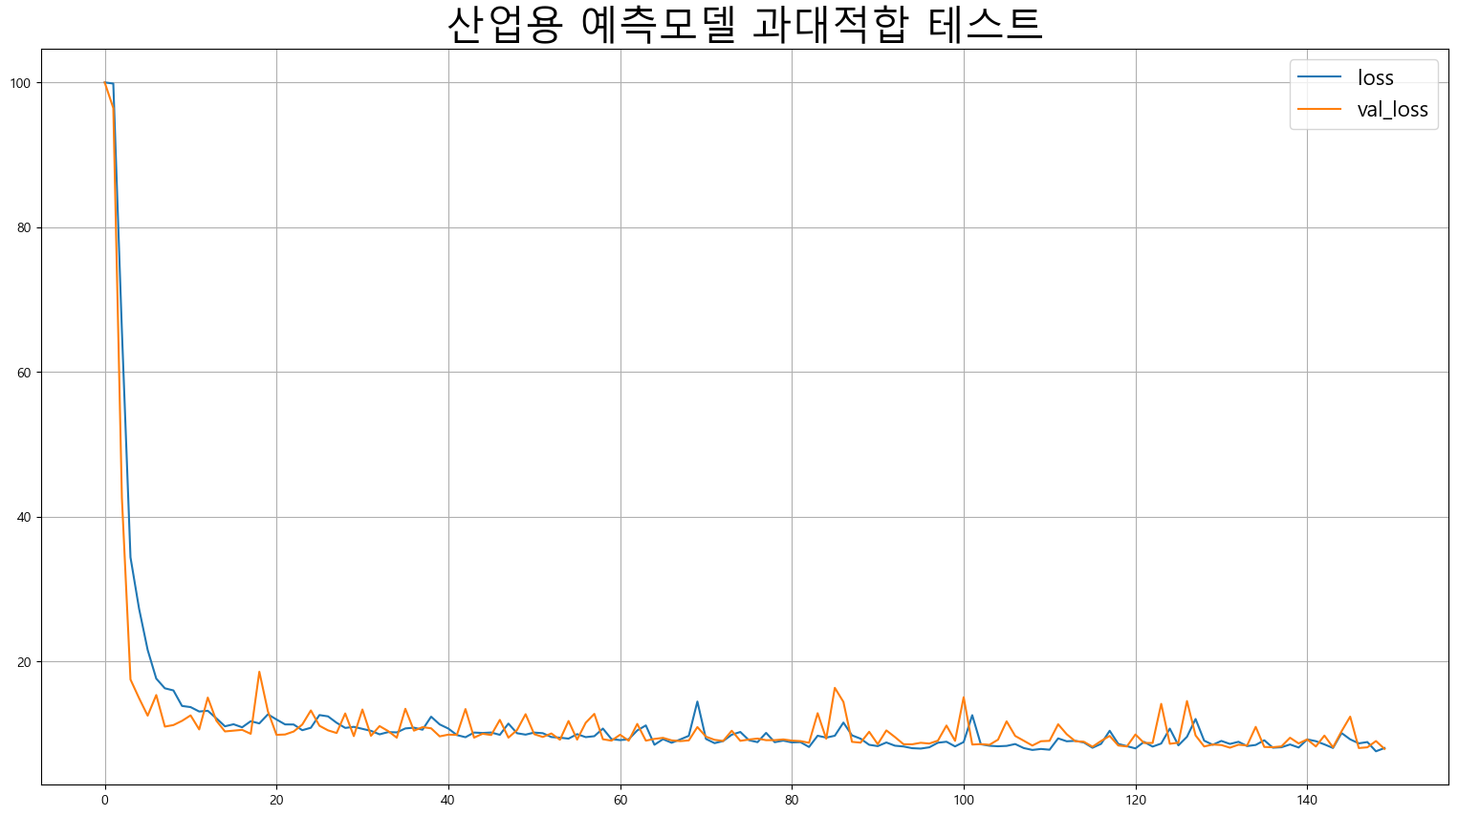
TOMATO
2:00 PM
100%
LSTM 모델 성능 검증
< 민수용 >
< 산업용 >

Slide 31
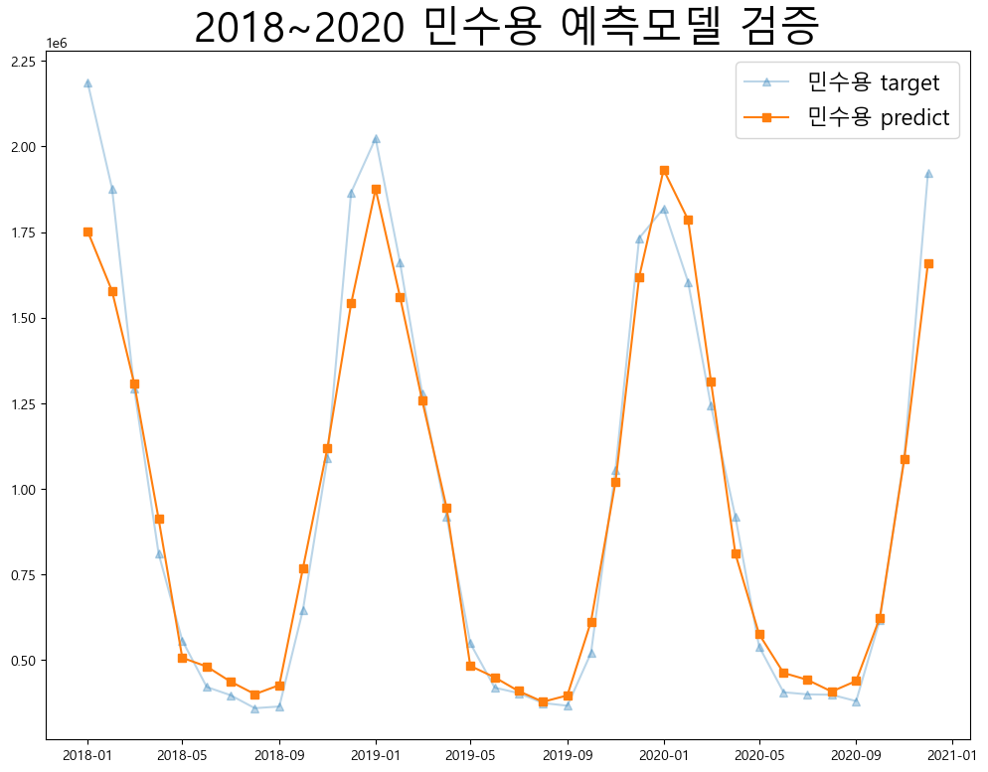
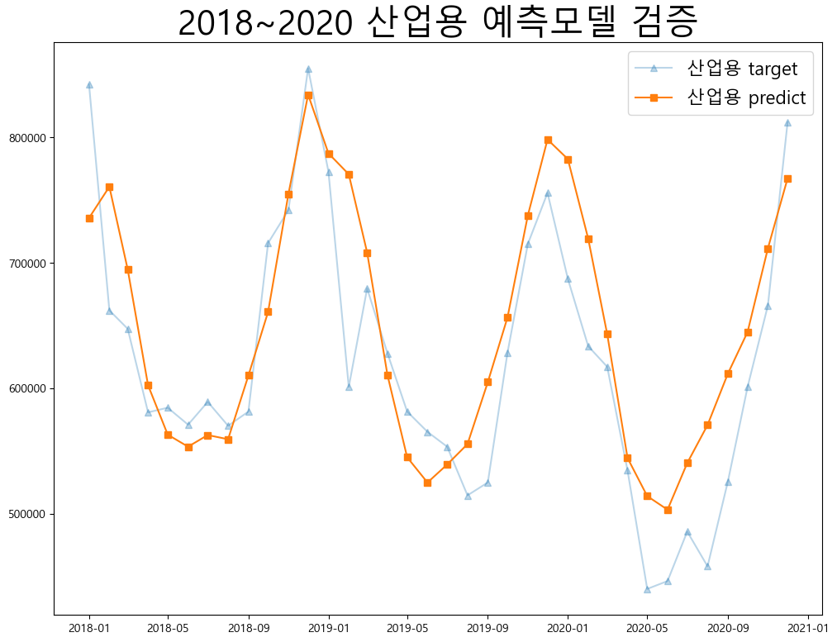
TOMATO
2:00 PM
100%
LSTM 모델 성능 검증
< 민수용 >
< 산업용 >

Slide 32
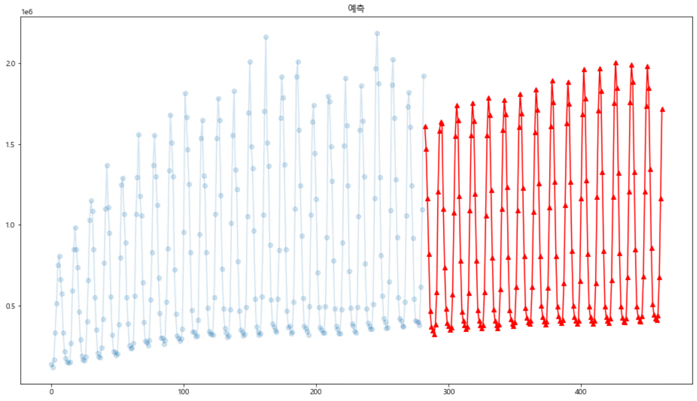
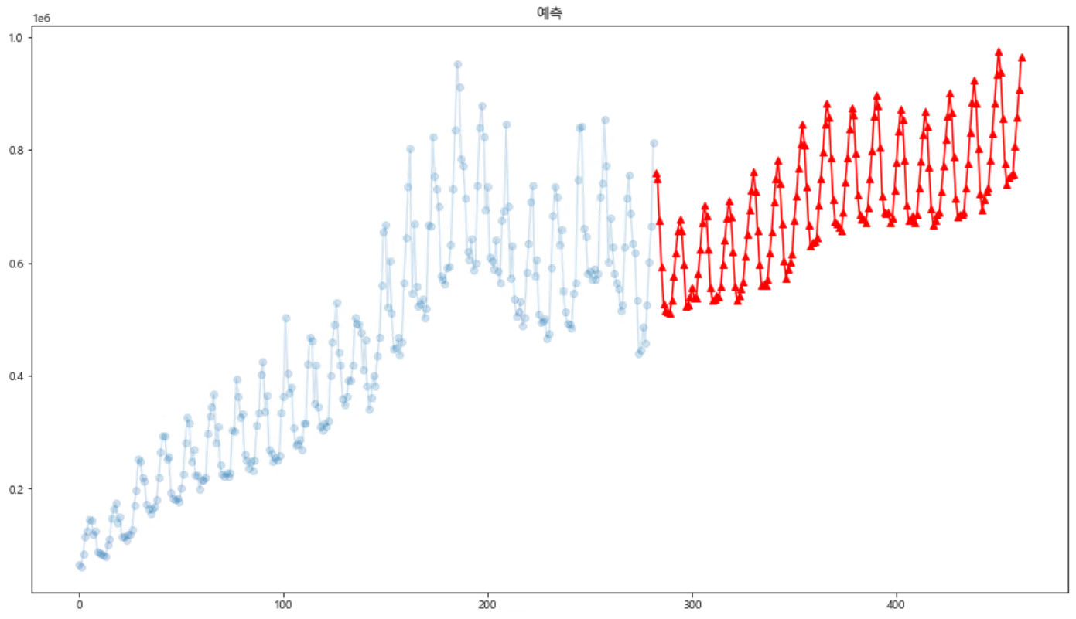
TOMATO
2:00 PM
100%
LSTM 모델 예측 결과
< 민수용 >
< 산업용 >
예측 시작(2021년 1월)
예측 종료(2034년 12월)

Slide 33
TOMATO
2:00 PM
100%
4. 향후 활용 방안

Slide 34

TOMATO
2:00 PM
100%
현장 적용 방안
도메인 지식을 통한 입력변수 예측 방향성 조절
GUI
예측 방향성
조절 모듈
변수 예측 모델
(prophet)
결과 시각화
모듈
가스 수요 예측 모델
(LSTM)
가스 수요 예측값
시각화 제공

Slide 35
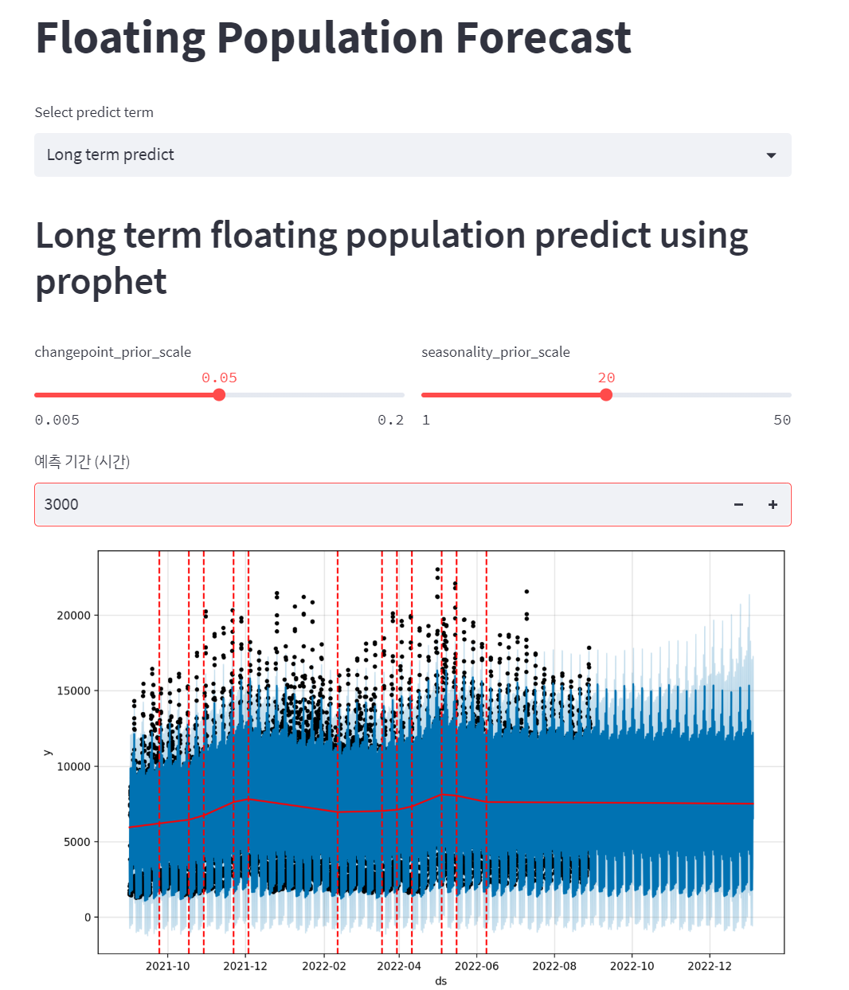
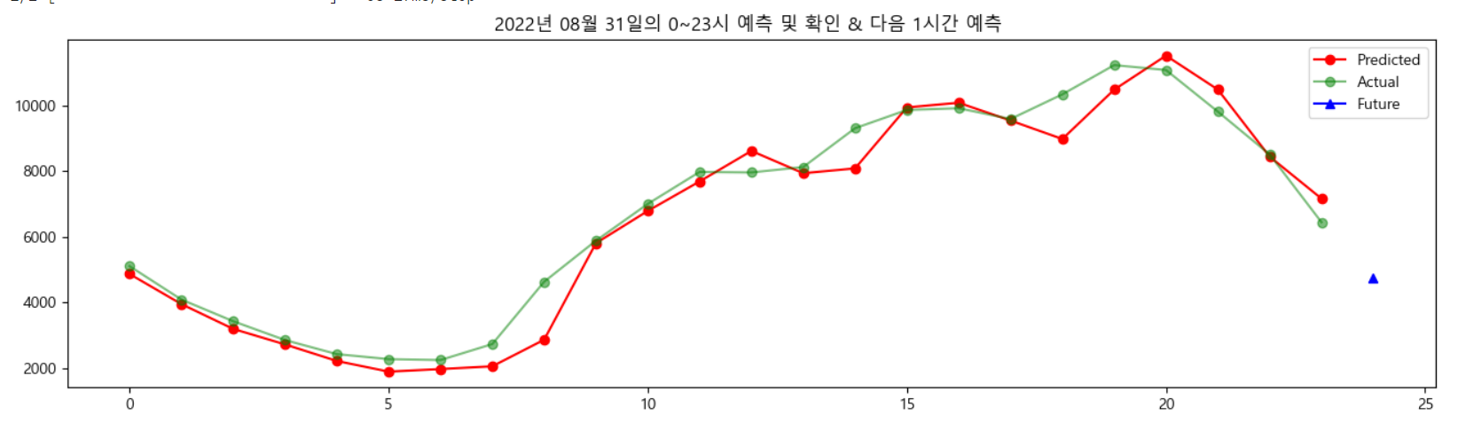
TOMATO
2:00 PM
100%
기타 활용 방안
Prophet / LSTM을 활용하여
인구 밀집사고 방지를 위한
장단기 유동인구 예측에 활용 가능

Slide 36
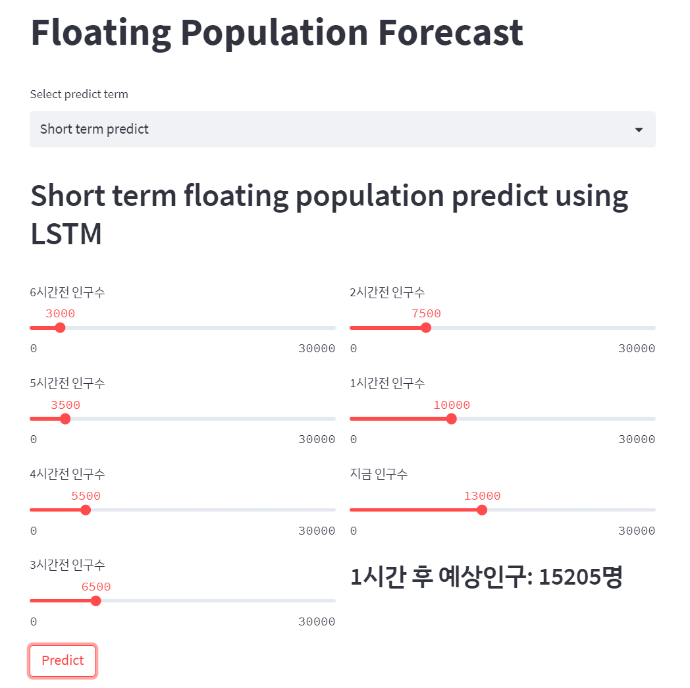
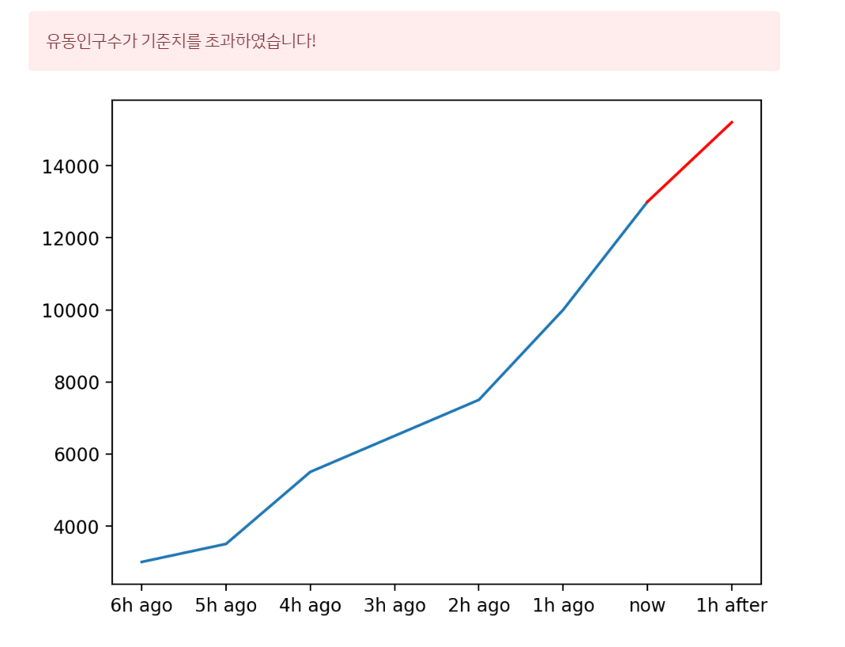
TOMATO
2:00 PM
100%
기타 활용 방안

Slide 37
TOMATO
2:00 PM
100%
Q&A
Thank you!
TEAM TOMATO

Slide 38
TOMATO
2:00 PM
100%
자료 출처
제 14차 천연가스 수급계획 2021~2034
용도별 특성을 고려한 도시가스 수요함수의 추정
지역별 산업용 도시가스 수요예측 모형
통계청
전략 통계 정보 시스템

